Slide 1
周一 | 周二 | 周三 | 周四 | 周五 | 周六 | 周日
政治（+少许英语）
计算机网络 | 数据结构 | 计组或操作系统 | 计算机网络 | 数据结构 | 计算机网络 | 计组或操作系统
计组或操作系统 | 数学 | 计算机网络 | 数学 | 计组或操作系统 | 数学 | 数据结构
计组或操作系统 | 数学 | 计组或操作系统 | 数学 | 计组或操作系统 | 数学 | 计组或操作系统
注：进度上不愁，不用进度每一章每一节卡的死死的

Slide 2
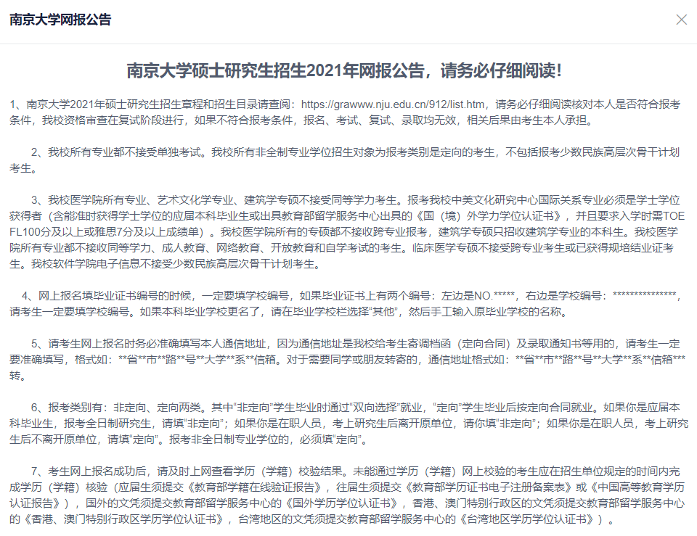

Slide 3
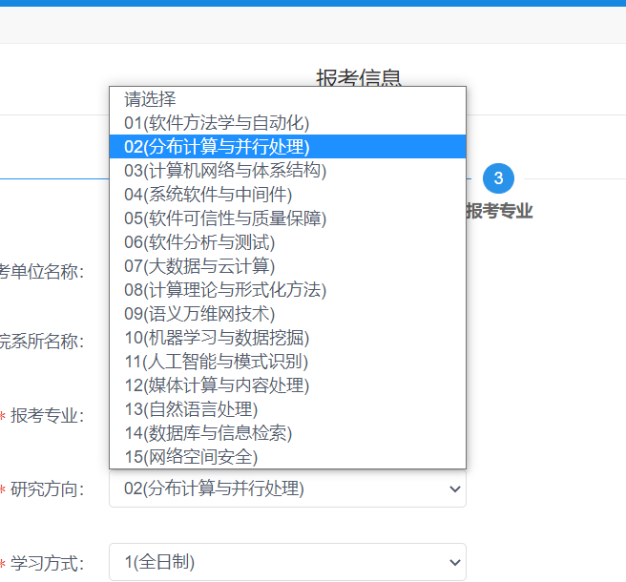

Slide 4
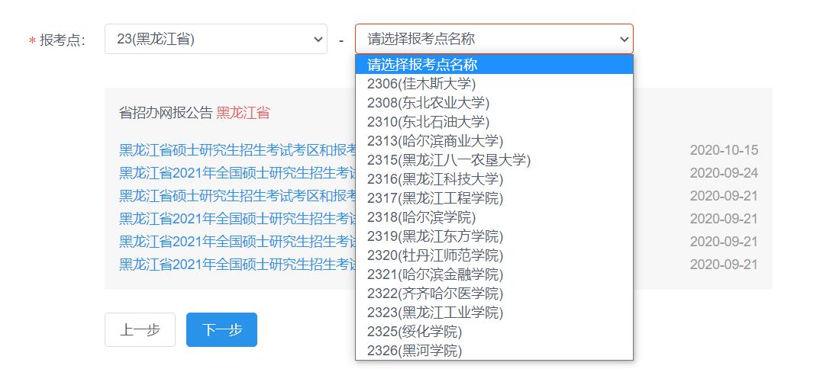

Slide 5
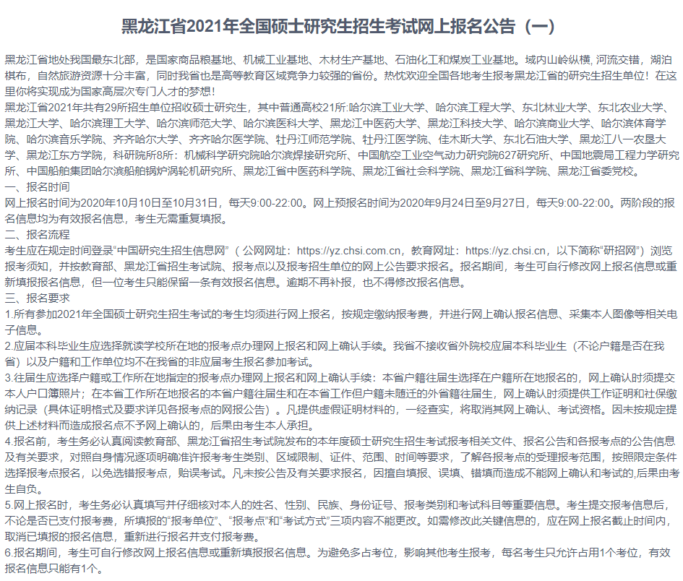

Slide 6
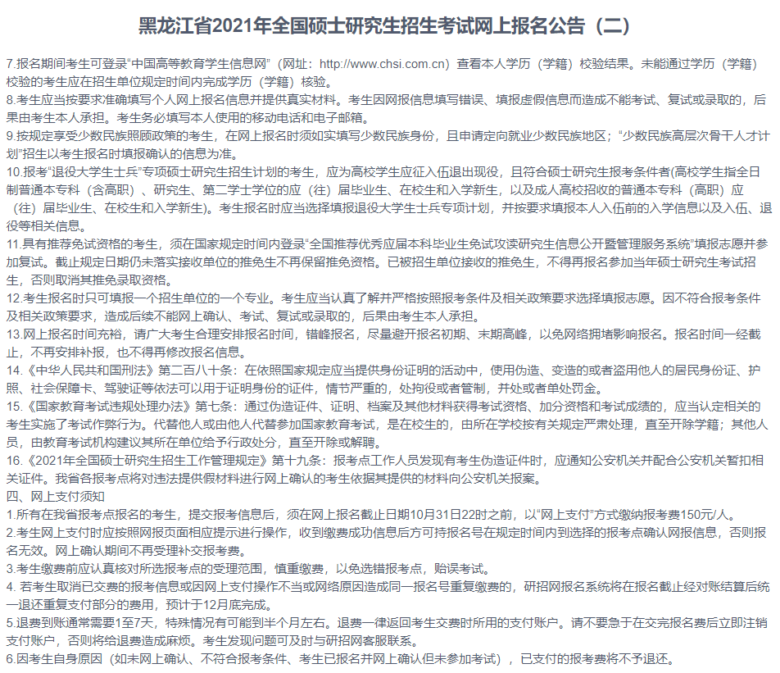

Slide 7
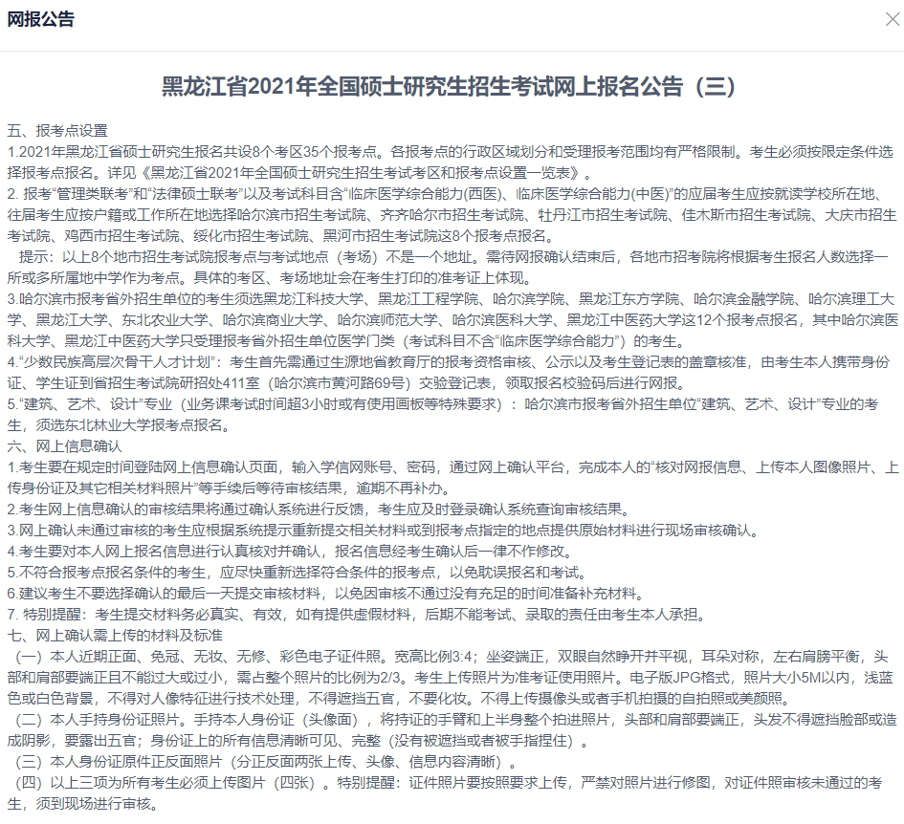

Slide 8
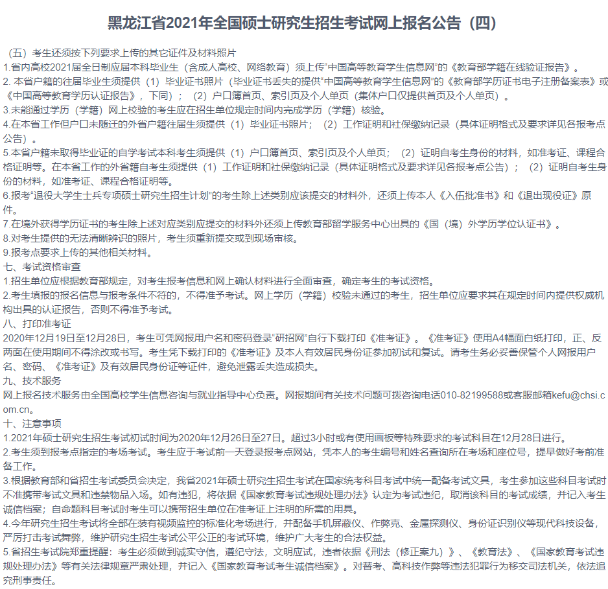

Slide 9
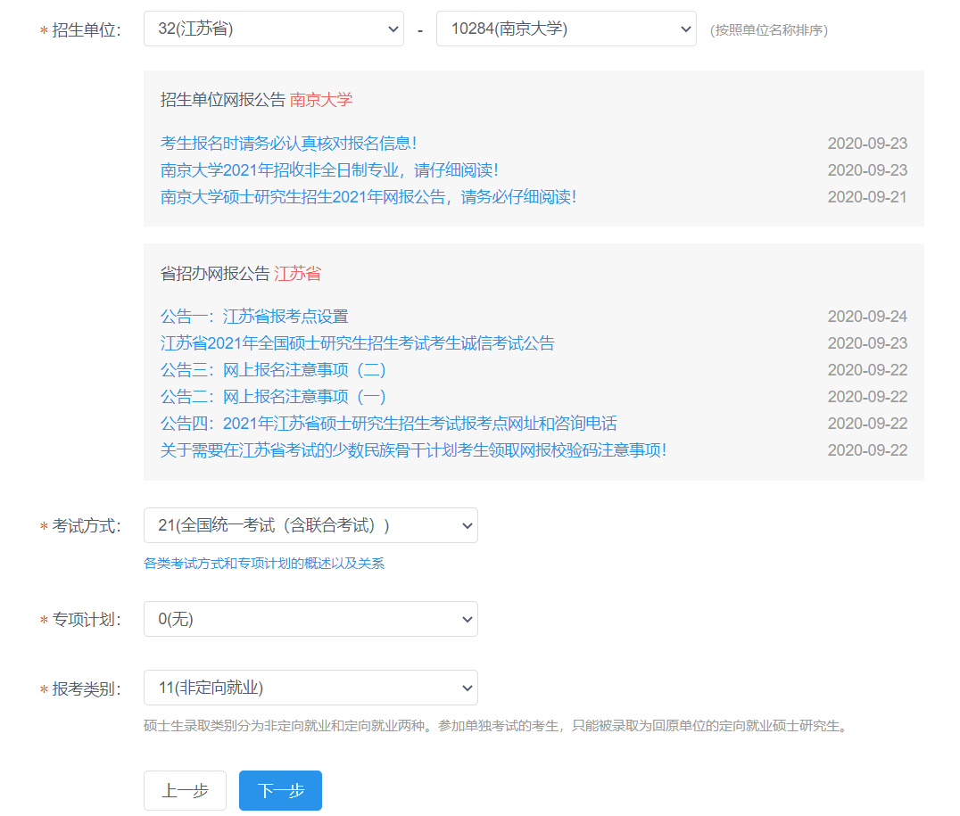

Slide 10
1. 最后学历毕业专业：
- 0704生物科学类 - 070403生物信息学
- 0806电气信息类 - 计算机科学与技术还有其它计算机相关专业
- 培养方案上是071003
2. 考生档案问题：
所在单位名称
所在单位地址
所在单位邮编
3.

